Slide 1
L’exemplarité, une mission cachée du cadre de proximité?

Slide 2
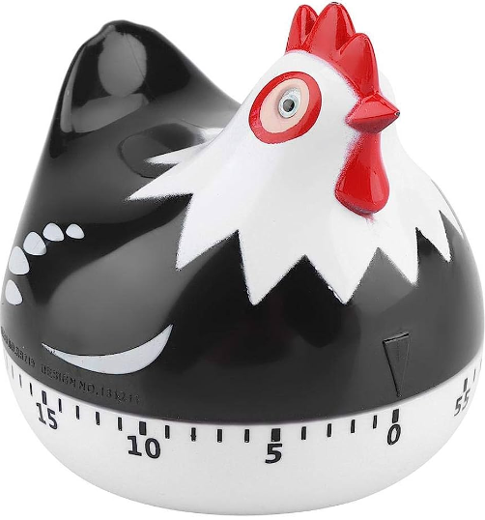
L’exemplarité, une mission cachée du cadre de proximité ?
Quoi ?
Qui ?
Où ?
Combien ?
Comment ?
Pourquoi ?
Pour quoi ?
Limité à 15 minutes
Faire du lien de manière dynamique
Profils différents dans le public
Vous donner envie
L’Homme nait de la société ou est-ce l’inverse ?

Slide 3
Exemplarité : mission cachée du cadre de proximité ?
Société et institution :
Terrain macro + contexte
Les unités de soins : méso dynamiques, rôles, influences
L'outil et l'artisan : micro encadrement, proximité, compétence, limites
Conclusion
L’exemplarité :
Histoire d’un outil

Slide 4
L’exemplarité, une mission cachée du cadre de proximité ?
EXEMPLARITE
Reproduction | Production
Soumission à l’autorité | Contestation/résistance
Peur de la punition | Récompense : émulation
Normalisation | Innovation
Pression de conformisme : peur rejet ou désapprobation | Co-action
Obligation diffuse de réciprocité
Mimétisme
Effet d’audience
…
Ajoutons que…

Slide 5
L’exemplarité, une mission cachée du cadre de proximité ?
… « L’Homme vit deux réalités. Il ne peut faire autrement que de jeter à l’intérieur d’une autre réalité, des éléments représentant la réalité externe ». D. Winnicott
dynamique d’alimentation réciproque de la Réalité Interne et de la Réalité Externe (Introjection/Projection).
Filtres d’interprétation de l’observateur
Poids de l’univers macrosociologique : la société et l’institution
Apprentissages en socialisation primaire et secondaire
Rôle(s) dans le groupe
Facteurs de motivation, besoin de relation
Perception de justice sociale
Niveau de proximité attendu, lien de subordination
Heuristiques de jugement

Slide 6
L’exemplarité, une mission cachée du cadre de proximité ?

Slide 7
L’exemplarité, une mission cachée du cadre de proximité ?
Ressembler à un modèle : oui mais…
Risques psychosociaux
Long exercice du pouvoir : Hubris

Slide 8
L’exemplarité, une mission cachée du cadre de proximité ?
Pas d’outil magique
Ni de super héros

Slide 9
L’exemplarité, une mission cachée du cadre de proximité ?
Un moyen modulable

Slide 10
L’exemplarité, une mission cachée du cadre de proximité ?
…pour plusieurs rôles

Slide 11
L’exemplarité, une mission cachée du cadre de proximité ?
…à ajuster à une fin
Facile ? Non

Slide 12
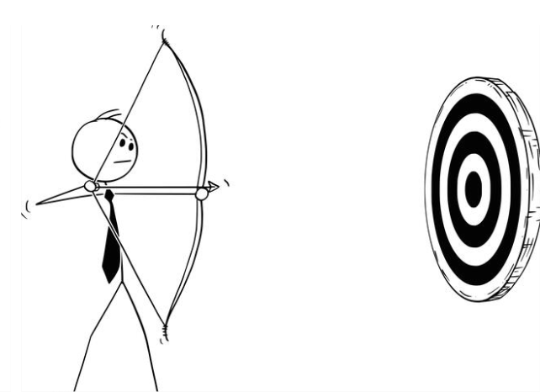
Une compétence ?
Oui !
Se développe, est adaptative, évolutive/objectif recherché
Personnification : incarnation des propos, des valeurs, etc.
L’arc représente notre corps et ses limites
La flèche notre intention
La cible notre but

Slide 13
L’exemplarité, une mission cachée du cadre de proximité ?
Intérêt de compléter notre réflexion par l’absence d’exemplarité
Quelle est l’impact de l’absence d’exemplarité du cadre de proximité auprès de l’équipe dont il est responsable ?

Slide 14
L’exemplarité, une mission cachée du cadre de proximité ?
Courte mise en scène d’un cadre qui commence
sa réunion d’équipe par présenter ses valeurs professionnelles mais…
Toute ressemblance avec des faits et des personnages existants ou ayant existé serait purement fortuite et ne pourrait être que le fruit d'une pure coïncidence

Slide 15
L’exemplarité, une mission cachée du cadre de proximité ?
Mes
Valeurs
RESPECT
EGALITE
SOLIDARITE
OPTIMISME

Slide 16
L’exemplarité, une mission cachée du cadre de proximité ?
Influence sociale de l’absence d’exemplarité quand il s’agit d’un cadre de proximité ?
Effets +/- ?
Annonce ses valeurs en début de réunion, fait l’inverse
Anti Modèle susceptible d’être copié lui aussi !
Soumission à l’autorité, normalisation
Biais de négativité
Mimétisme…

Slide 17
L’exemplarité, une mission cachée du cadre de proximité ?
Influence ou manipulation

Slide 18
Et ensuite ?
Investiguer le droit à l’erreur
Investiguer les mécanismes de résistance aux pressions sociales

Slide 19
Place au débat
C’est à vous

Slide 20
Place au débat
MERCI

Slide 21
Une Mission ?
Injonctions héritières de l’éducation et de l’exemplum :
« Montrer l’exemple » « Faire un exemple » « devoir d’exemplarité »
QUID du comment ?
Attendue mais subtile : pas énoncée clairement dans l’AR
Difficulté à mesurer avec des indicateurs
D’où emploi de « mission cachée »

Slide 22
Cachée ?
Oui :
Chaque organisation a sa propre exemplarité liée à sa culture
Ambivalente : au carrefour d’attentes parfois opposées de la hiérarchie et de l’équipe
Pas de réponse universelle clé en main
A découvrir et à développer selon les contingences sur notre chemin
Multiple car s’exprime différemment selon les utilisateurs
Imprévisible car tributaire de celui qui l’utilise ET de celui qui observe

Slide 23
Cachée
Où je me situe ?
Où je pense que l’autre se situe ?
Où se situe effectivement l’autre ?
=
Incertitudes de l’action
et de ses résultats

Slide 24
Un outil ?
Oui :
Outil qui augmente le pouvoir de l’acteur si située et situationnelle
Un moyen, un média ou outil au service d’une fin
Une fin : stratégie d’influence qui passe par un choix de comportements à adopter à exemplifier (média)
Agit sur l’espace informel

Slide 25
Et les pratiques exemplaires de l’accréditation?
Ensemble d’actions reproductibles codifiées, mesurées et mesurables
= 1 versant de l’exemplarité
Exemplarité = compétence stratégique située et situationnelle
D’où notre propre stratégie basée sur le modèle OPDCA :
observation, réflexion, action, mesure des résultats, actions correctrices

Slide 26
Et les pratiques exemplaires de l’accréditation?

Slide 27
RI & RE de Donald Winnicott pédiatre et psychanalyste anglais (1896-1971).

Slide 28
Schéma de la bureaucratie professionnelle appliquée à l’hôpital, page 10
ONSS
SPF Santé Publique, Sécurité de la Chaine Alimentaire et Environnement, …
1
4
2
5
1 : Sommet stratégique
2 : Ligne hiérarchique
3 : Centre opérationnel
4 : Technostructure
5 : Support logistique
3

